Slide 1
Exercício HTML – Site Doceria (HTML + CSS)
Criar um site para uma Doceria, conforme modelo anexo.
Deverá conter DIV´s com:
DIV cabeçalho e Menu (logo/nome e menu de navegação)
DIV Meio (informações)
Utilizar imagens adequadas ao tema (Internet).

Slide 2


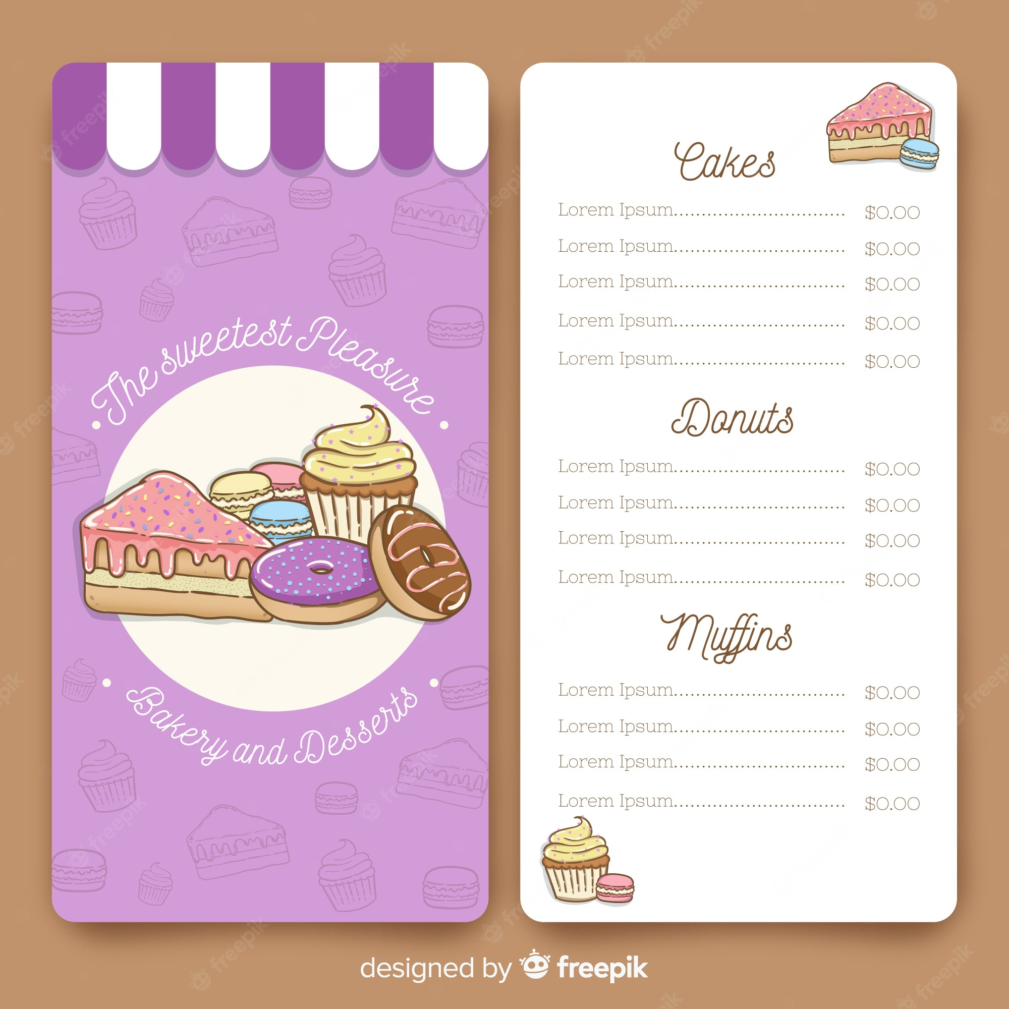
Modelo Home- Padrão em todas páginas
FUNDO
NOME DOCERIA
Home Doces Encomendas
DIV1
DIV2
OBS: O cabeçalho deve ser igual em todas as páginas (padrão)

Slide 3
Criar com um formulário para ENCOMENDAS e contato:
INFORMAÇÕES CLIENTES:
Nome (text e obrigatório)
Endereço (text) Bairro (text)
Cidade (text) Estado (select - 5 opções)
CEP (text )
E-mail (text)
Telefone Residencial (text) Telefone Celular (text)
CPF (text) RG (text)
INFORMAÇÕES ENCOMENDAS
Data Entrega: (date) Horário Entrega: (time)
Tipo Evento: (select – aniversário, casamento, ...)
Tipo Doces/Bolos: (select – opções)
Qtde Doces/Bolos: (text)
Botões ENVIAR e LIMPAR

